Slide 1


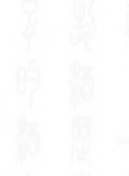
第5讲 集成算法
郭峰
上海财经大学公共经济与管理学院
数实融合与智能治理实验室
2023年10月

Slide 2

主要内容
集成算法基本逻辑
随机森林
提升法

Slide 3
主要内容
集成算法基本逻辑
随机森林
提升法

Slide 4
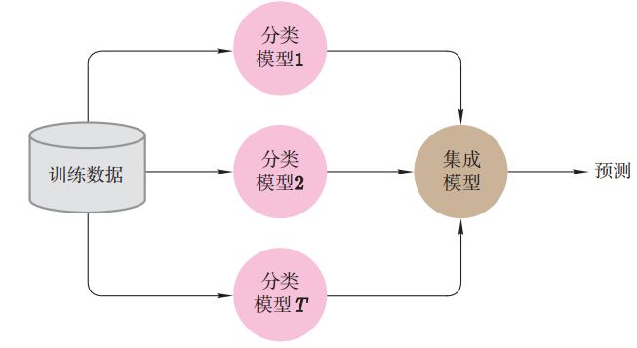
集成算法基本逻辑
集成学习（ensemble learning）方法，也称为组合学习
集成学习就是将预测效果一般的弱学习器(weak learner)，以某种方式将它们组合起来，构成一个预测效果优良的强学习器(strong learner)。
集成学习的基本思路类似于“三个臭皮匠，顶个诸葛亮”（wisdom of crowds）。
用于集成学习的弱学习器，也称为基学习器（base learner），决策树是最常见的基学习器。

Slide 5
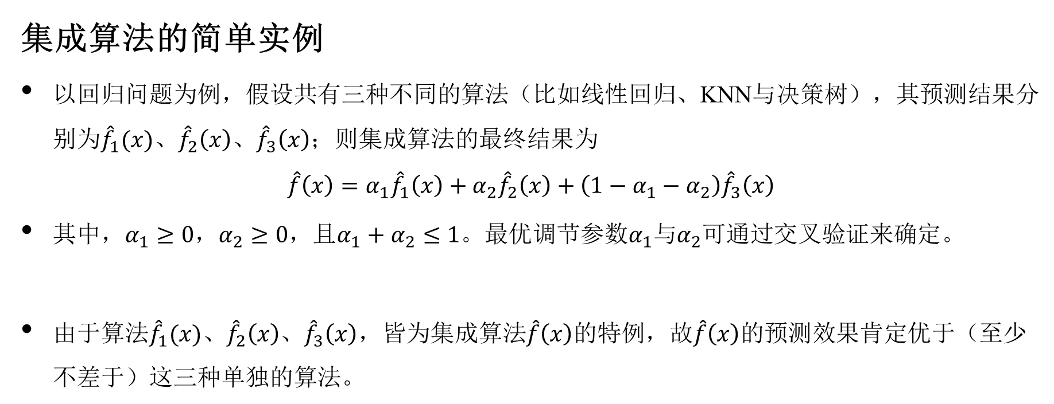
集成算法基本逻辑
集成算法的简单实例
以回归问题为例，假设共有三种不同的算法（比如线性回归、KNN与决策树），其预测结果分别为${\hat{f}}_{1}(x)$、${\hat{f}}_{2}\left(x\right)$、${\hat{f}}_{3}\left(x\right)$；则集成算法的最终结果为
$$\hat{f}\left(x\right)=α_{1}{\hat{f}}_{1}\left(x\right)+α_{2}{\hat{f}}_{2}\left(x\right)+\left(1−α_{1}−α_{2}\right){\hat{f}}_{3}\left(x\right)$$
其中，$α_{1}≥0$，$α_{2}≥0$，且$α_{1}+α_{2}≤1$。最优调节参数$α_{1}$与$α_{2}$可通过交叉验证来确定。
由于算法${\hat{f}}_{1}(x)\text{、}{\hat{f}}_{2}\left(x\right)\text{、}{\hat{f}}_{3}\left(x\right)$，皆为集成算法$\hat{f}\left(x\right)$的特例，故$\hat{f}\left(x\right)$的预测效果肯定优于（至少不差于）这三种单独的算法。

Slide 6
集成算法基本逻辑
集成算法分类
常用的集成方法：装袋法（Bagging）、提升法（ Boosting ）和堆叠法（Stacking）
装袋法：并行的建立一些学习器，尽可能使其相互独立。从方差-偏差的角度看，可以有效减小方差
提升法：串行的建立一些学习器，通过一定策略提升弱分类器效果，组合得到强分类器。从方差-偏差的角度看，可以有效减小偏差
堆叠法：建立多个不同基模型，将每个模型的预测结果当做输入，建立一个高层的综合模型，可以有效改进预测

Slide 7
集成算法基本逻辑
我们重点学习Bagging和Boosting两种
Bagging是一种简单的集成学习方法，方法是构建许多独立的预测器/模型/学习器，通过模型平均的方式来组合使用（如加权平均，按多数票规则投票，归一化平均），装袋法和随机森林就属于这种方式。
  该技术为每个模型使用随机抽样，所以每个模型都不太一样。每个模型的输入使用有放回的抽样，所以模型的训练样本各不相同，进而通过不相关的学习器减少方差来降低误差。
Boosting在对模型进行集成学习时，不是独立的，而是串行的。梯度提升算法就是这种方式。
  该技术使用的逻辑是，后面的预测器学习的是前面预测器的误差。因此，观测数据出现在后面模型中的概率是不一样的，误差越大，出现的概率越高。所以观测数据不是基于随机有放回的抽样，而是基于误差。

Slide 8
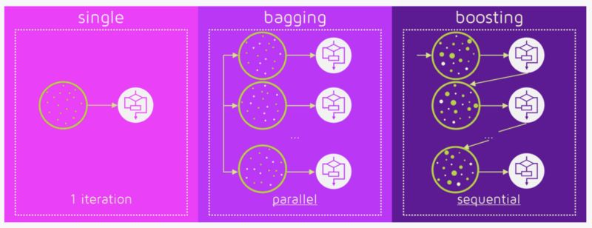
集成算法基本逻辑
Bagging和Boosting
Bagging (independent models)
Boosting(sequential models)

Slide 9
集成算法基本逻辑
常见集成算法
算法 | 说明
ensemble.AdaBoostClassifier | AdaBoost分类
ensemble.AdaBoostRegressor | AdaBoost回归
ensemble.RandomForestClassifier | 随机森林分类
ensemble.RandomForestRegressor | 随机森林回归
ensemble.GradientBoostingClassifier | 梯度提升分类
ensemble.GradientBoostingRegressor | 梯度提升回归
ensemble.BaggingClassifier | Bagging分类
ensemble.BaggingRegressor | Bagging回归
Ensemble.VotingClassifier | 投票表决分类器

Slide 10
主要内容
集成算法基本逻辑
随机森林
提升法

Slide 11
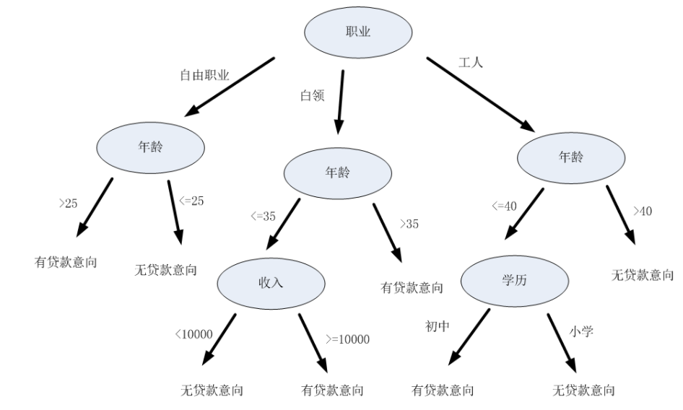
随机森林
决策树回顾
  每个内部节点上选用一个属性进行分割
  每个分叉对应一个属性值
  每个叶子结点代表一个分类

Slide 12
随机森林
决策树的构建
步骤1：将所有的数据看成是一个节点，进入步骤2；
步骤2：从所有的数据特征中挑选一个数据特征对节点进行分割，进入步骤3；
步骤3：生成若干孩子节点，对每一个孩子节点进行判断，如果满足停止分裂的条件，进入步骤4；否则，进入步骤2；
步骤4：设置该节点是叶子节点，其输出的结果为该节点数量占比最大的类别。

Slide 13
随机森林
决策树的过拟合
决策树对训练属于有很好的分类能力，但对未知的测试数据未必有好的分类能力，泛化能力弱，即可能发生过拟合现象。
解决的办法：
  - 剪枝
  - 随机森林

Slide 14
随机森林
装袋法
Breiman（1996）提出装袋法（bootstrap aggregating，简记bagging）。
装袋法使用“自助法”（bootstrap）搅动数据。
是一种在原始数据集上通过有放回抽样重新选出B个新数据集来训练分类器的集成技术。
它使用训练出来的分类器的集合来对新样本进行分类，然后按多数投票或者对输出求均值的方法统计所有分类器的分类结果，结果最高的类别即为最终标签。

Slide 15
随机森林
装袋法
具体步骤：
  - 对训练数据进行有放回的再抽样，得到B个自助样本（bootstrap samples），比如B=500.
  - 根据自助样本估计B棵不同的决策树，不进行修枝。
  - 对于回归问题，将B棵决策树的预测决策结果进行平均；对于分类树，进行多数投票选择。

Slide 16
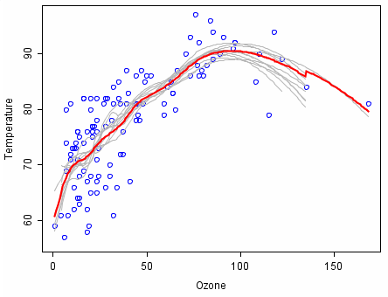
随机森林
装袋法
算法过程
  对总样本量为D，做100次bootstrap，每次得到的数据Di，Di的样本量为N
  对于每一个Di，使用局部回归拟合一条曲线(图中灰色线是其中的10条曲线)
  将这些曲线取平均，即得到红色的最终拟合曲线
  显然，红色的曲线更加稳定，并且没有过拟合明显减弱

Slide 17
随机森林
随机森林在bagging基础上做了修改
  从样本集中用Bootstrap采样随机选出n个样本
  从所有属性中随机选择k个属性（总共有P个特征变量），选择最佳分割属性作为节点建立CART决策树；（不剪枝）
  重复以上两步m次，即建立了m棵CART决策树
  这m个CART形成随机森林，通过投票表决结果，决定数据属于哪一类
  （m是指循环的次数，n是指样本的数目，n个样本构成训练的样本集，而m次循环中又会产生m个这样的样本集）

Slide 18
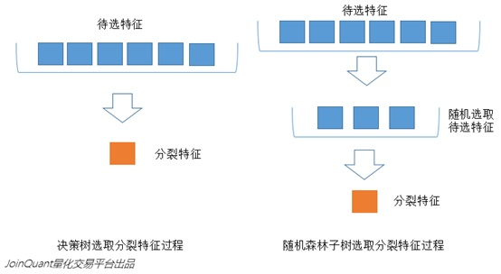
随机森林
特征变量随机挑选
随机森林中的子树的每一个分裂过程并未用到所有的待选特征，而是从所有的待选特征中随机选取一部分特征，之后再在随机选取的特征中选取最优的特征。这样能够使得随机森林中的决策树都能够彼此不同，提升系统的多样性，从而提升分类性能。
下图中，蓝色的方块代表所有可以被选择的特征，黄色的方块是分裂特征。左边是一棵决策树的特征选取过程，通过在待选特征中选取最优的分裂特征（ID3算法，C4.5算法，CART算法等），完成分裂。右边是一个随机森林中的子树的特征选取过程。

Slide 19
随机森林
随机森林的逻辑
随机森林是一种集成学习（Ensemble Learning），它是在Bagging的基础上（依然使用自助样本），在决策树的每个节点进行分裂时，仅随机选取部分变量（比如m个变量）作为侯选的分裂变量。
它通过组合多个弱分类器，最终结果通过投票或取均值，使得整体模型的结果具有较高的精确度和泛化性能。
其可以取得不错成绩，主要归功于“随机”和“森林”，一个使它具有抗过拟合能力，一个使它更加精准。

Slide 20
随机森林
随机森林的逻辑
森林中的每棵树都是独立的，99.9%不相关的树做出的预测结果涵盖所有的情况，这些预测结果将会彼此抵消。
少数优秀的树的预测结果将会超脱于芸芸“噪音”，做出一个好的预测。
将若干个弱分类器的分类结果进行投票选择，从而组成一个强分类器，这就是随机森林bagging的思想

Slide 21
随机森林
影响随机森林分类性能的主要因素
森林中单棵树的分类强度（Strength）：每颗树的分类强度越大，则随机森林的分类性能越好。
森林中树之间的相关度（Correlation）：树之间的相关度越大，则随机森林的分类性能越差。
减小特征选择次数m，树的相关性和分类能力也会相应的降低；增大m，两者也会随之增大。所以关键问题是如何选择最优的m（或者是范围）。

Slide 22
随机森林
随机森林和决策树的关系
可以使用决策树作为基本分类器
也可以使用SVM、Logistic回归等其他分类器，习惯上，这些分类器组成的“总分类器”，仍然叫做随机森林。

Slide 23
随机森林
随机森林可用于回归
随机森林是一个树型分类器{h(x,…,_{k}),k=1,…}的集合。
其中元分类器h(x,…,_{k})是用CART算法构建的没有剪枝的分类回归树；
x是输入向量；_{k}是独立同分布的随机向量，决定了单棵树的生长过程；
森林的输出采用单棵树输出结果的简单平均得到。

Slide 24
随机森林
随机森林可用于回归
离散点是样本集合，描述了臭氧（横轴）和温度（纵轴）的关系
试拟合二者的变化曲线

Slide 25
随机森林
投票机制
简单投票机制
  - 一票否决(一致表决)
  - 少数服从多数
    - 有效多数(加权)
  - 阈值表决
贝叶斯投票机制

Slide 26
随机森林
贝叶斯投票机制
简单投票法假设每个分类器都是平等的。
在实际生活中，我们听取一个人的意见，会考虑这个人过去的意见是否有用，从而加大或者减少权值。
贝叶斯投票机制基于每个基本分类器在过去的分类表现设定一个权值，然后按照这个权值进行投票。

Slide 27
随机森林
随机森林的优点
在当前的很多数据集上，相对其他算法有着很大的优势，表现良好。既能处理离散型数据，也能处理连续型数据，数据集无需规范化。
它能够处理很高维度（feature很多）的数据，并且不用做特征选择（降维）。PS：特征子集是随机选择的
在训练完后，它能够给出哪些feature比较重要 。在创建随机森林的时候，对generlization error使用的是无偏估计，模型泛化能力强。
训练速度快，容易做成并行化方法 。 PS：训练时树与树之间是相互独立的

Slide 28
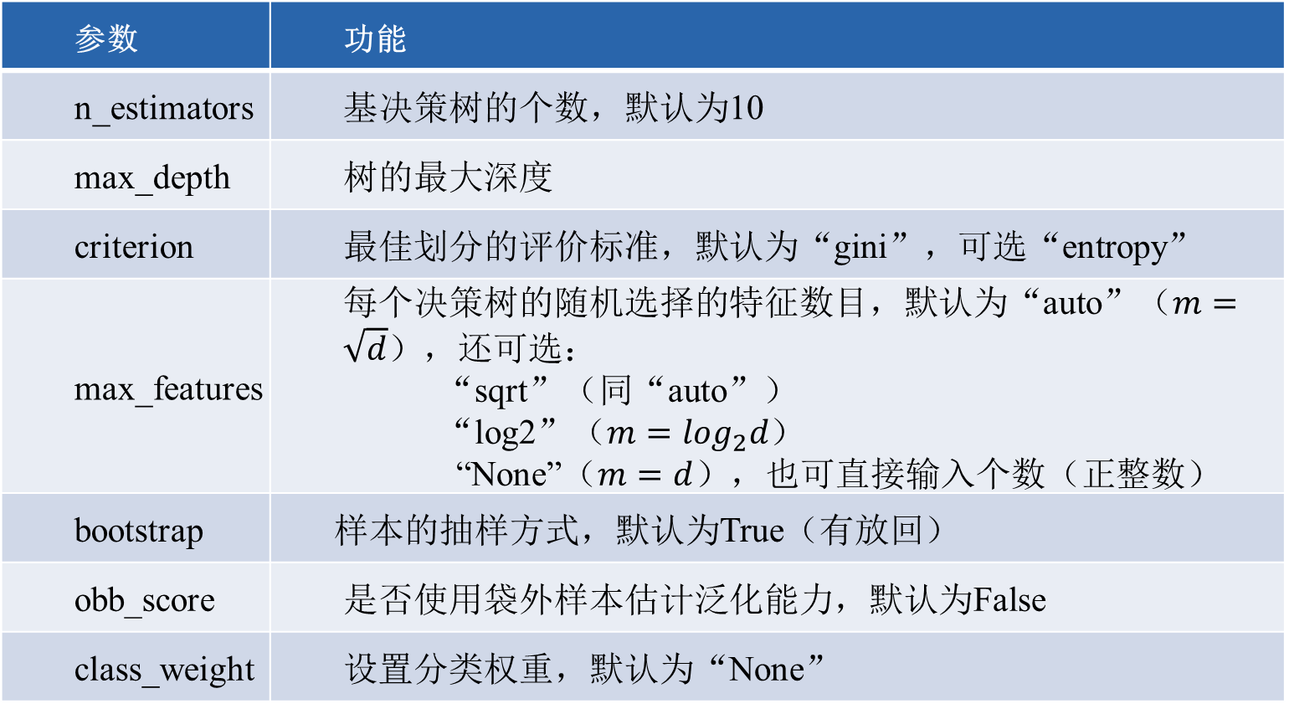
随机森林
随机森林调参
参数 | 功能
n_estimators | 基决策树的个数，默认为10
max_depth | 树的最大深度
criterion | 最佳划分的评价标准，默认为“gini”，可选“entropy”
max_features | 每个决策树的随机选择的特征数目，默认为“auto”（$m=\sqrt{d}$），还可选： “sqrt”（同“auto”） “log2”（$m=\log_{2}d$） “None”（$m=d$），也可直接输入个数（正整数）
bootstrap | 样本的抽样方式，默认为True（有放回）
obb_score | 是否使用袋外样本估计泛化能力，默认为False
class_weight | 设置分类权重，默认为“None”

Slide 29

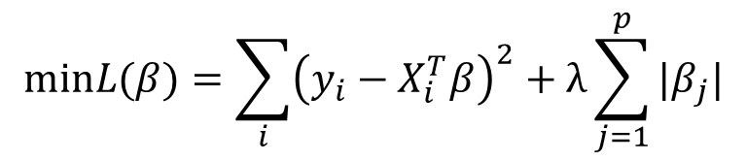



随机森林
调参的回顾：Lasso为例
选择最优超参的常见方法为K折交叉验证（Cross-Validation，简记CV）。
比如，将全样本随机分为大致相等的 10个子样本，即 10折（K=10）。
然后，以其中的9 折作为训练集，进行惩罚回归（岭回归或Lasso），并以所得模型预测作为验证集的其余1 折，得到该折的均方误差。
如此重复，得到每一折的均方误差，将这 10 折的均方误差进行平均，即可得到交叉验证误差（Cross-validation Error，简记CV Error）
$$minL(β)=\sum_{i}{{\left(y_{i}−X_{i}^{T}β\right)}^{2}}+λ\sum_{j=1}^{p}{{|β}_{j}|}$$
$$\sum_{i}{{\left(y_{i}−X_{i}^{T}β\right)}^{2}}$$
训练集计算参数
测试集验证
$$CV(λ)=\frac{1}{K}\sum_{i=1}^{K}{\left.MSE_{k}(λ\right)}$$
可选择最优 ，$CV(λ)$最小化
$$λ$$

Slide 30

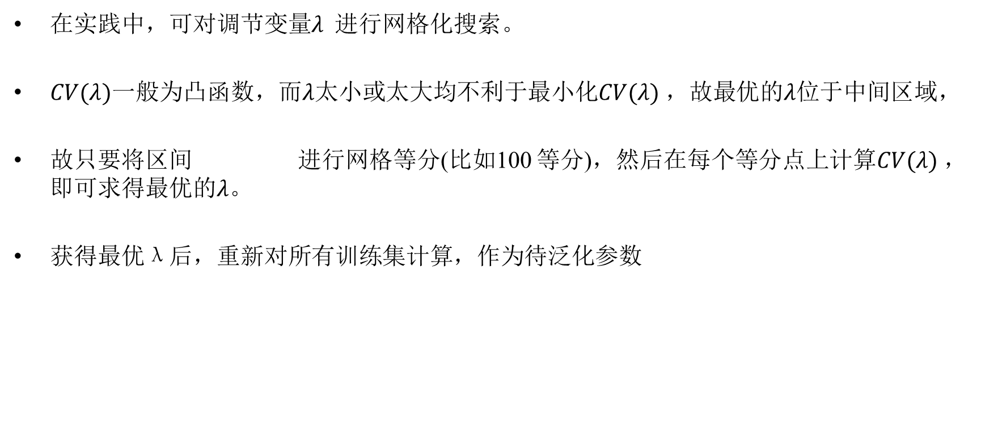
随机森林
网格化搜索：Lasso为例
在实践中，可对调节变量$λ$ 进行网格化搜索。
$CV(λ)$一般为凸函数，而$λ$太小或太大均不利于最小化$CV(λ)$，故最优的$λ$位于中间区域，
故只要将区间 进行网格等分(比如100 等分)，然后在每个等分点上计算$CV(λ)$，即可求得最优的$λ$。
获得最优λ后，重新对所有训练集计算，作为待泛化参数
$$\left[0,λ_{max}\right]$$

Slide 31
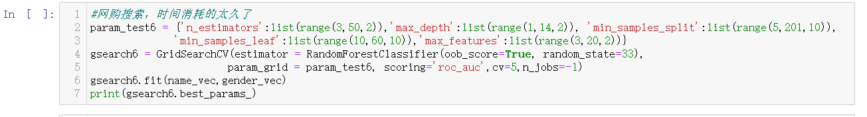
随机森林
随机森林的调参

Slide 32
主要内容
集成算法基本逻辑
随机森林
提升法

Slide 33
提升法
集成学习的前提条件
集成学习的思想“三个臭皮匠，顶个诸葛亮”，此结论成立有前提条件。
如果这些臭皮匠的优缺点完全相同，则无论有多少臭皮匠，也顶不过诸葛亮。
随机森林的策略为尽量使决策树之间不相关(decorrelate)。
能否更主动地寻找不同（互补）的“臭皮匠”？比如，考虑一个臭皮匠的序列：皮匠1，皮匠2，皮匠3，……能否使得每个皮匠正好弥补之前所有皮匠的缺点？

Slide 34
提升法
提升法
这正是“提升法”（Boosting）的组合策略，这是一种“序贯集成法”(sequential ensemble approach)。
对于随机森林，每棵决策树的作用完全对称，可随便更换决策树的位置。
对于提升法，则每棵决策树的作用并不相同，这些依次而种（grownsequentially）的决策树之间的相对位置不能随意变动。
随机森林使用自助样本（故可计算袋外误差），而提升法则基于原始样本（故一般无法计算袋外误差），但可使用不同的观测值权重（observationweights）。

Slide 35
提升法
AdaBoost
最早的提升法为Freund and Schapire（1996, 1997）提出的自适应提升法（adaptive boosting，简称AdaBoost）。
仅适应于分类问题
它的自适应在于：前一个基本分类器分错的样本会得到加强，加权后的全体样本再次被用来训练下一个基本分类器。
同时，在每一轮中加入一个新的弱分类器，直到达到某个预定的足够小的错误率或达到预先指定的最大迭代次数。

Slide 36
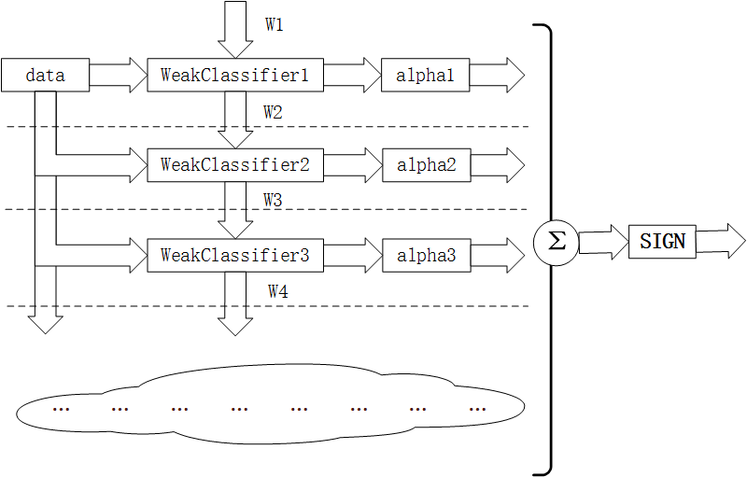
提升法
AdaBoost流程图
AdaBoost算法中有两种权重，一种是数据的权重，另一种是弱分类器的权重。

Slide 37
提升法
AdaBoost 两个权重：数据的权重
具体训练过程中，如果某个样本点已经被准确地分类，那么在构造下一个训练集中，它的权值就被降低；相反，如果某个样本点没有被准确地分类，那么它的权值就得到提高。
然后，权值更新过的样本集被用于训练下一个分类器，整个训练过程如此迭代地进行下去。
数据的权重主要用于弱分类器寻找其分类误差最小的点，其实，在单层决策树计算误差时，AdaBoost要求其乘上权重，即计算带权重的误差。

Slide 38
提升法
AdaBoost 两个权重：数据的权重
举个例子，在以前没有权重时（其实是平局权重时），一共10个点时，对应每个点的权重都是0.1，分错1个，错误率就加0.1；分错3个，错误率就是0.3。
现在，每个点的权重不一样了，还是10个点，权重依次是[0.01,0.01,0.01,0.01,0.01,0.01, 0.01,0.01,0.01,0.91]，如果分错了第1一个点，那么错误率是0.01，如果分错了第3个点，那么错误率是0.01，要是分错了最后一个点，那么错误率就是0.91。
这样，在选择决策点的时候自然是要尽量把权重大的点（本例中是最后一个点）分对才能降低误差率。由此可见，权重分布影响着单层决策树决策点的选择，权重大的点得到更多的关注，权重小的点得到更少的关注。

Slide 39
提升法
AdaBoost 两个权重：数据的权重
在AdaBoost算法中，每训练完一个弱分类器都就会调整权重，上一轮训练中被误分类的点的权重会增加，在本轮训练中，由于权重影响，本轮的弱分类器将更有可能把上一轮的误分类点分对。
如果还是没有分对，那么分错的点的权重将继续增加，下一个弱分类器将更加关注这个点，尽量将其分对。
这样，达到“你分不对的我来分”，下一个分类器主要关注上一个分类器没分对的点，每个分类器都各有侧重。

Slide 40
提升法
AdaBoost 两个权重：分类器的权重
由于AdaBoost中若干个分类器的关系是第N个分类器更可能分对第N-1个分类器没分对的数据，而不能保证以前分对的数据也能同时分对。
所以在AdaBoost中，每个弱分类器都有各自最关注的点，每个弱分类器都只关注整个数据集的中一部分数据，所以它们必然是共同组合在一起才能发挥出作用。
所以最终投票表决时，需要根据弱分类器的权重来进行加权投票，权重大小是根据弱分类器的分类错误率计算得出的，总的规律就是弱分类器错误率越低，其权重就越高。

Slide 41
提升法
AdaBoost示意图回顾

Slide 42

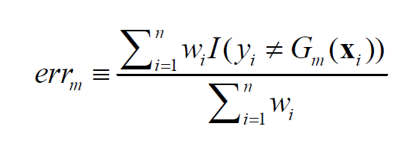



提升法
AdaBoost的算法流程
步骤1. 首先，初始化训练数据的权值分布。每一个训练样本最开始时都被赋予相同的权值：1/N。
步骤2. 进行多轮迭代，用m = 1,2, ..., M表示迭代的第多少轮使用观测
值i的当前权重 ，估计第m棵决策树
根据当前权重 ，计算第m棵决策树的错分率
$$w_{i}$$
$$w_{i}$$
$$err_{m}$$
其中，分母为所有观测值的权重之和，而分子为错分观测值的权重之和。

Slide 43
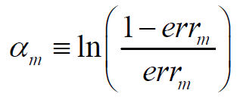

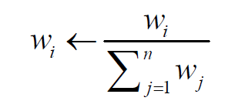
提升法
AdaBoost示意图回顾
计算正确分类的对数几率:
更新观测值的权重:
将所有权重标准化，保证权重之和为1，即：

Slide 44
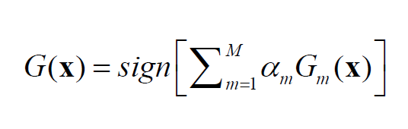
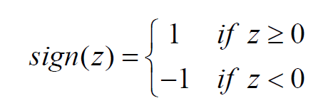

提升法
AdaBoost示意图回顾
$α_{m}$
将每棵决策树的预测结果 ，以对数几率 为权重，通过加权多数票(weighted majority vote)的方式组合在一起，输出最终预测结果：
其中，sign(·)为“符号函数”(sign function)，即

Slide 45
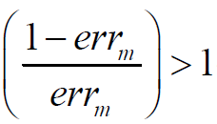
提升法
AdaBoost示意图回顾
分类错误的观测值权重增加倍 ，而分类正确的观测值权重不变。
为保持所有观测值的权重之和为 1，分类正确的观测值权重其实相对地缩小。
如果某观测值一直分类错误，则其权重将不断增加，表明算法越来越希望能将此“顽固”或困难（hard）的观测值正确地分类。

Slide 46
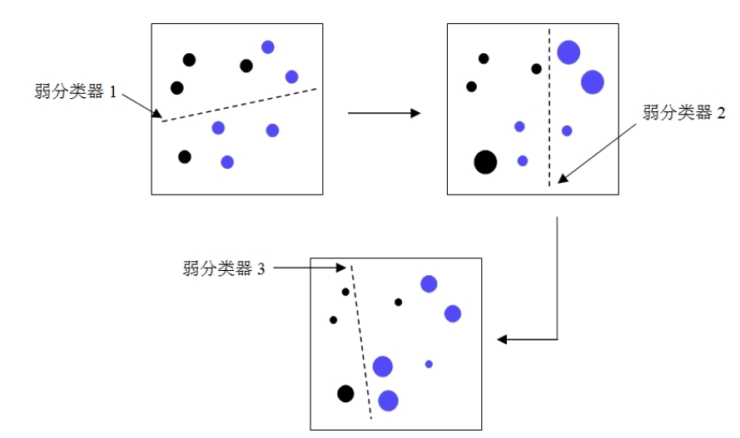
提升法
AdaBoost示意图回顾

Slide 47
提升法
AdaBoost 算法的方差与偏差
一方面，由于每棵树均纠正上一棵树的错误，迫使分类器更加重视特征空间（feature space）中错误分类的区域，故可降低偏差。
另一方面，由于 AdaBoost 的最终预测结果为很多决策树的加权平均，故可达到降低方差的效果。

Slide 48
提升法
AdaBoost 算法超参
参数 | 功能
base_estimator | 基学习器的设置，默认是决策树
n_estimators | 基学习器的个数，默认为50
Learining_rate | 学习率的设置，默认为1.0
algorithm | 二分类推广到多分类使用的算法，默认为“SAMME.R”，可选“SAMME”
属性 | 说明
estimator_weights_ | 每个弱分类器的权重
estimator_errors_ | 每个弱分类器的分类误差
feature_importances_ | 特征重要性

Slide 49
提升法
其他集成算法
AdaBoost 算法也可以用用在回归问题上，弱分类器既可以是线性回归，也可以是回归树。如果使用回归树，则称为回归提升树（boosted regression tree）
在AdaBoost算法基础上，还发展出GBDT（Gradient Boosting Decision Tree）、XGBoost等算法。
此类算法精神类似，详细介绍可参考网络资料。

Slide 50
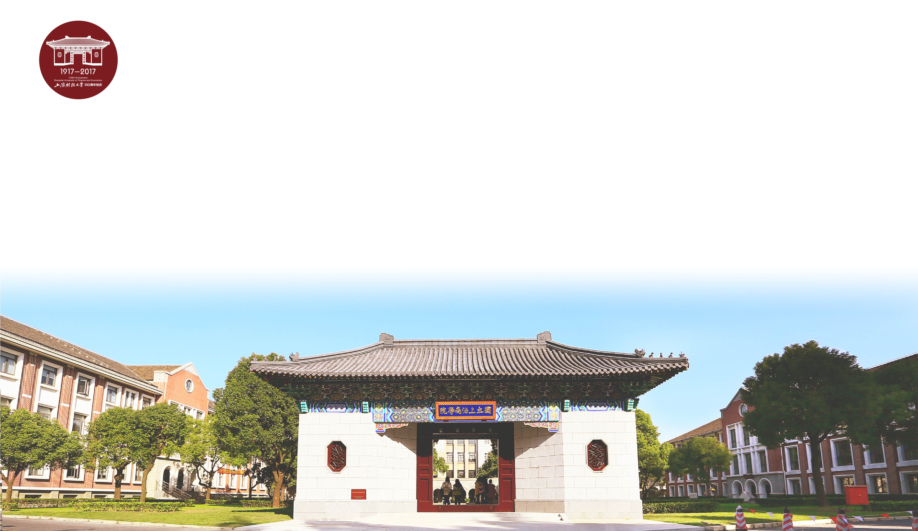


公众号：机器学习与数字经济实验室

